Slide 1
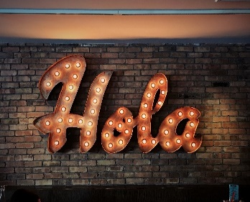
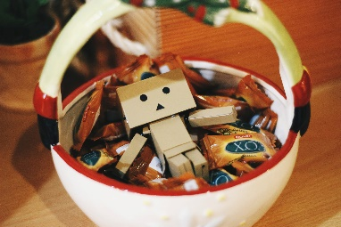
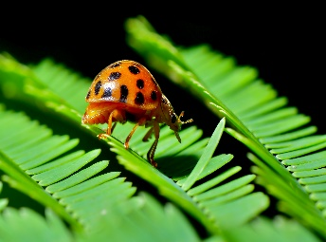
saludos
reac
ciones
despedidas
buenos
deseos

Slide 2
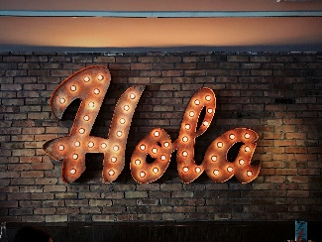
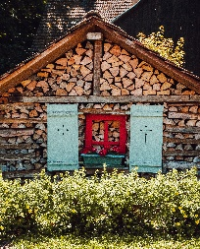
saludos
¿Cuál de estas expresiones son saludos formales?
¿Qué tal estás?
¿Cómo te va?
¿Cómo le va?
Hola, ¿qué tal?
¿Qué tal está?

Slide 3
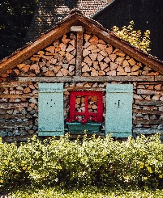
reac
ciones
¿Cuál de estas expresiones son informales?
Voy tirando
No me puedo quejar.
Muy bien, gracias, ¿y usted?
!Qué guay!
Encantado

Slide 4
